Slide 1
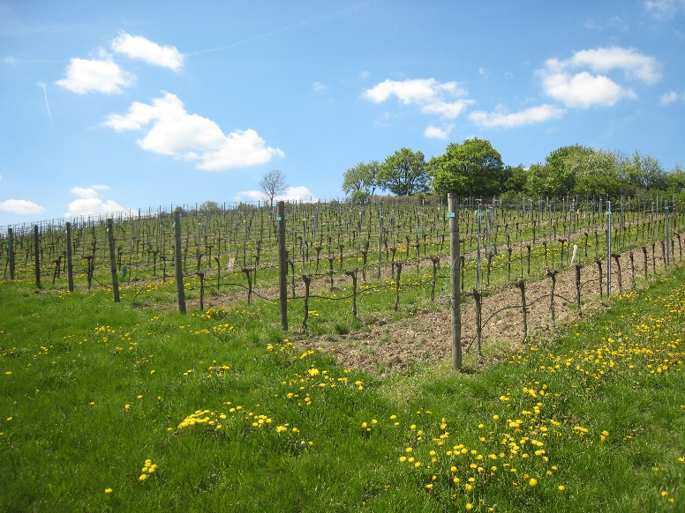
Freilanduntersuchungen zum Einfluss von 31 Unterlagsrebsorten auf die generative und vegetative Leistung von Chardonnay
DI Martin Mehofer, BEd
Klosterneuburg, 19. Jänner 2023
Foto: K. Hanak, HBLA und BA Klosterneuburg

Slide 2
Übersicht
Einleitung
Lage, Boden und Klima am Versuchsstandort
Verwendete Unterlagsrebsorten
Rebanlage und Bewirtschaftungsmaßnahmen
Ergebnisse
Zusammenfassung und Schlussfolgerungen

Slide 3
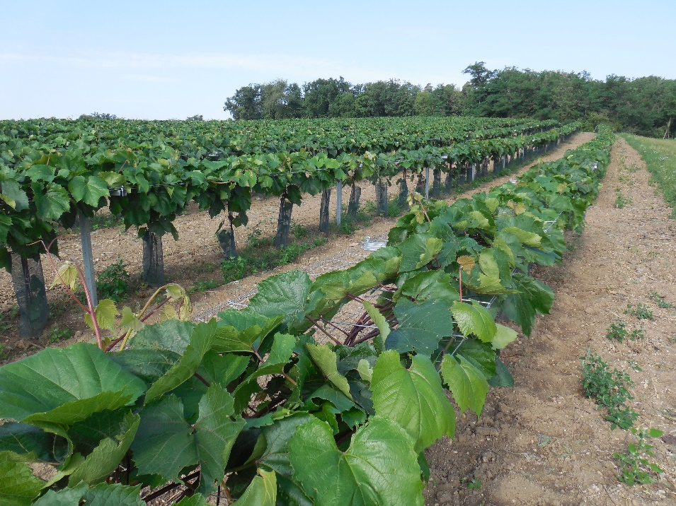
Einleitung
Der Einsatz von Unterlagsreben ist eine biologische Maßnahme zur Verhinderung massiver wirtschaftlicher Schäden durch die Wurzelreblaus.
Im österreichischen Weinbau werden Unterlagsreben seit Ende der 19. Jahrhunderts eingesetzt.
Foto: M. Mehofer

Slide 4
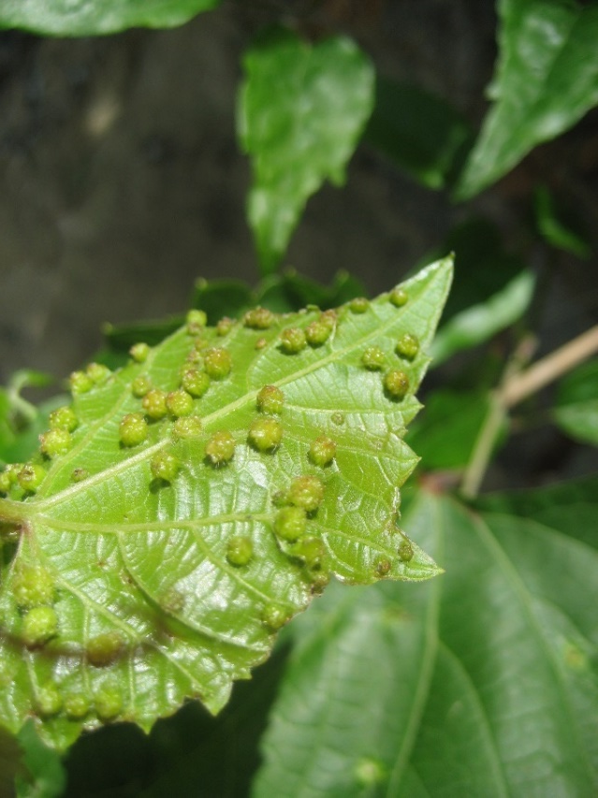
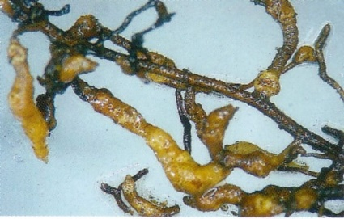
Einleitung
Reblausbefall ist nach wie vor aktuell:
  Die Blattreblaus (Maigallenlaus) tritt an verwilderten Reben (an Böschungen) jährlich auf.
  Die Blattreblaus tritt bei Nichtbekämpfung in Unterlagsrebanlagen massiv auf.
  Es gibt immer wieder Berichte über Wuchsprobleme aufgrund von Wurzelreblausbefall.
Foto: K. Hanak, HBLA und BA Klosterneuburg

Slide 5
Einleitung
Nur langjährige Beobachtungen erlauben eine Aussage über die Eignung einer Unterlagsrebsorte für einen bestimmten Standort.
  Erfahrungen / Untersuchungsergebnisse sind standortbezogen zu betrachten.
Auf Extremstandorten wirken sich Fehler bei der Unterlagsrebenwahl gravierender aus.

Slide 6
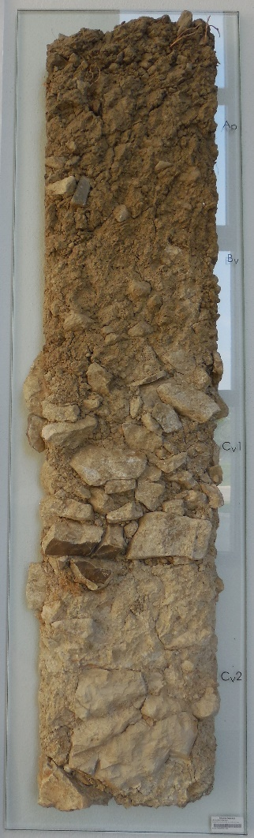
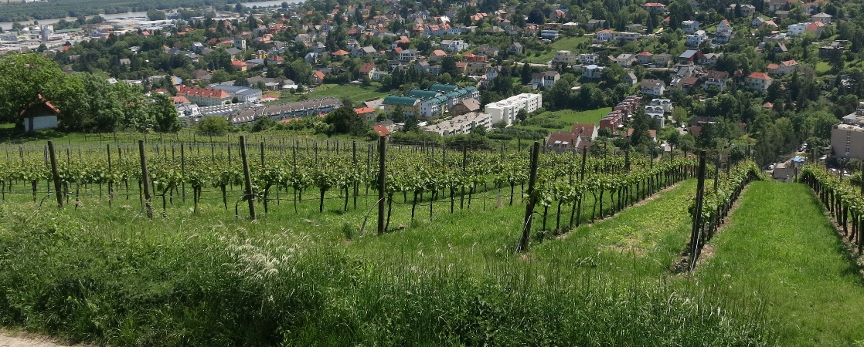
Lage, Boden und Klima am Versuchsstandort
Ried Harrer in der Katastralgemeinde Klosterneuburg
Hanglage (25 % Steigung) mit Ausrichtung nach Südosten
Bodenart: carbonathaltige Braunerde auf Flyschmergel:
  A-Horizont = Mineralhumus
  B-Horizont = Verwitterungshorizont
  C-Horizont = Ausgangsgestein
Fotos: K. Hanak und M. Mehofer, HBLA und BA Klosterneuburg

Slide 7
Lage, Boden und Klima am Versuchsstandort
Ausgangsgestein = Flyschmergel, ein marines Sedimentgestein aus Kalk und Ton
pH-Wert: 7,5
Kalkgehalt im A- und B-Horizont: 18 – 40 % (= mittel bis hoch)
Kalkaktivität im A- und B-Horizont: kA = 3 (= mittel)
Humusgehalt im Oberboden: 3,1 % (= mittel)
Tongehalt: 26 – 30 % (= schwerer Boden)

Slide 8
Lage, Boden und Klima am Versuchsstandort
Jahr | Jahresniederschlags- menge (l/m²) | Niederschläge April bis Sept. (l/m²) | Huglin- Index
2003 | 538 | 363 | 2277
2004 | 813 | 422 | 1816
2005 | 637 | 410 | 1847
2006 | 733 | 504 | 1967
2007 | 930 | 532 | 2092
2008 | 691 | 448 | 2001
2009 | 1019 | 500 | 2098
2010 | 1044 | 776 | 1774
2011 | 611 | 412 | 2065

Slide 9
Lage, Boden und Klima am Versuchsstandort
Jahr | Jahresniederschlags- menge (l/m²) | Niederschläge April bis Sept. (l/m²) | Huglin- Index
2012 | 617 | 377 | 2119
2013 | 753 | 462 | 1928
2014 | 853 | 664 | 1902
2015 | 582 | 279 | 2200
2016 | 836 | 484 | 2076
2017 | 542 | 329 | 2066
2018 | 576 | 339 | 2452
2019 | 593 | 370 | 2123
2020 | 587 | 380 | 2030
2021 | 453 | 314 | 1915

Slide 10
Verwendete Unterlagsrebsorten
Edelsorte: Chardonnay (CH)
Unterlagen mit Vitis berlandieri x Vitis riparia – Abstammung:
  Kober 5BB, Teleki 5C, Selektion Oppenheim 4 (SO4), Teleki 8B, Kober 125AA, Reckendorfer 27, Reckendorfer 7, Cosmo 2, Cosmo 10, Millardet et Grasset 420 A, Binova, Ruggeri 225, EM 33
Unterlagen mit Vitis berlandieri x Vitis rupestris – Abstammung:
  Paulsen 725, Paulsen 779, Paulsen 1103, Ruggeri 140, Richter 99, Richter 110
Unterlagen mit Vitis riparia x Vitis rupestris – Abstammung:
  101-14 MG (Millardet et Grasset 101-14), 3309 C (Couderc 3309)

Slide 11
Verwendete Unterlagsrebsorten
Unterlagen mit teilweiser Vitis vinifera – Genetik:
  G 26 (Geisenheim 26, 'Schiava grossa'× Vitis riparia), 41 B (Millardet et Grasset 41 B, 'Chasselas blanche' × Vitis berlandieri), Fercal ((Vitis berlandieri × Ugni blanc) × Richter 31), Aripa (Millardet et Grasset 143 A, 'Aramon' × Vitis riparia), Grézot 1 ((`Monastrell´ x Vitis rupestris Ganzin) x Castel 216-3), Ganzin 1 ('Aramon' × Vitis rupestris Ganzin)
Sonstige Unterlagsrebsorten:
  Börner (Vitis riparia 183 × Vitis cinerea Arnold), 1616 C (Couderc 1616, Solonis × Vitis riparia 'Gloire de Montpellier'), Riparia portalis (Vitis riparia 'Gloire de Montpellier'), Rupestris du Lot (Vitis rupestris Scheele)

Slide 12
Rebanlage und Bewirtschaftungsmaßnahmen
Pflanzjahr: 1997; Pflanzweite: 3,00 m x 1,20 m
Mittelhohe Spaliererziehung:
  Kordondraht: h = 0,85 m; 3 Heftdrahtpaare: h = 1,15 m, 1,55 m und 1,95 m
  Laubwandzielhöhe = 1,30 – 1,40 m
  Schnittart: Zweistreckerschnitt als Flachbogen à 8 Augen und zwei Ersatzzapfen á 2 Augen
  Schnittstärke: 20 Augen pro Stock bzw. 5,5 Augen pro m²

Slide 13
Rebanlage und Bewirtschaftungsmaßnahmen
Bodenbearbeitung:
  Teilzeitbegrünung / - gründüngung mit den entsprechenden Bearbeitungsmaßnahmen
  Einbringung von Kompost und organischem Handelsdünger nach Bedarf
  Kombination von Herbizideinsatz und Mähbürste im Unterstockbereich
Diverse Laubarbeitsmaßnahmen
Pflanzenschutzmaßnahmen:
  nach den Richtlinien der Integrierten Produktion in Form von 6 bis 8 Applikationen pro Jahr

Slide 14
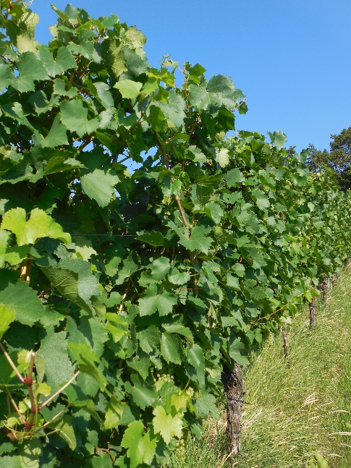
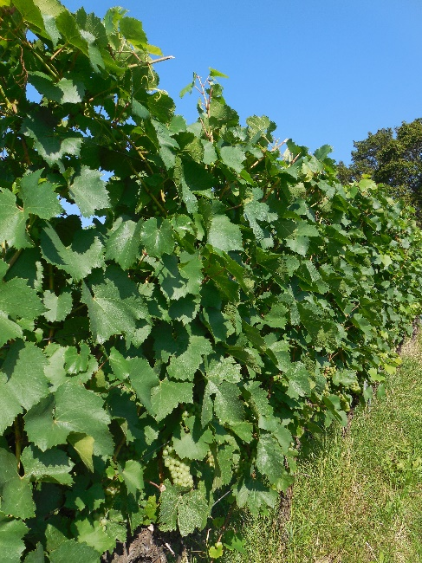
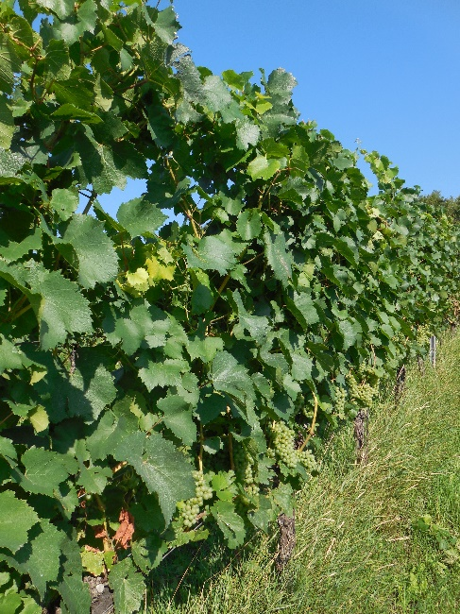
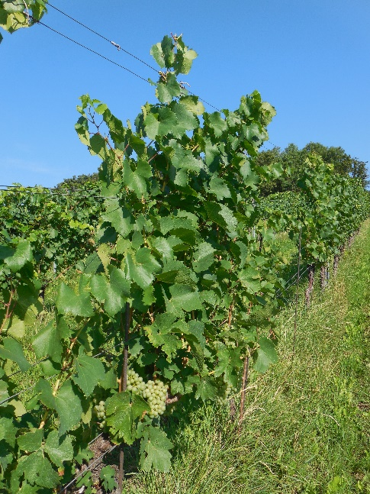
Ergebnisse
Chlorose ist nicht beziehungsweise nur in sehr geringem Ausmaß aufgetreten.
Chardonnay auf
Kober 5BB 1103 Paulsen SO4 3309 Couderc

Slide 15
Ergebnisse
Stockausfall (%) | Unterlagsrebsorte
6,7 | SO4, Reckendorfer 7, Richter 99, 1616 Couderc
10 | T5C
13,4 | 1103 Paulsen, Reckendorfer 27, Cosmo 2, Ru 140, Richter 110, 420 A, Ganzin 1, Aripa, EM 33, 101-14
20 | 725 Paulsen, 779 Paulsen, 8B, 125 AA, Cosmo 10, Binova, 225 Ru A2, Grézot 1, Börner, Rupestris du Lot
23,4 | Kober 5BB
26,7 | 41 B, Fercal, 3309 Couderc
33,4 | Riparia Portalis
46,7 | G 26
Stockausfälle in Abhängigkeit von der Unterlage im 25. Standjahr:

Slide 16
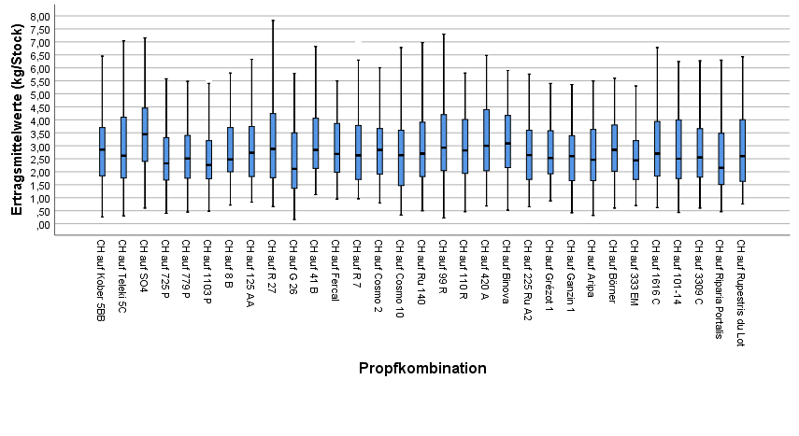
Ergebnisse
Ertragsmittelwerte der Jahre 2001 bis 2021: 2,50 – 3,44 kg/Stock

Slide 17
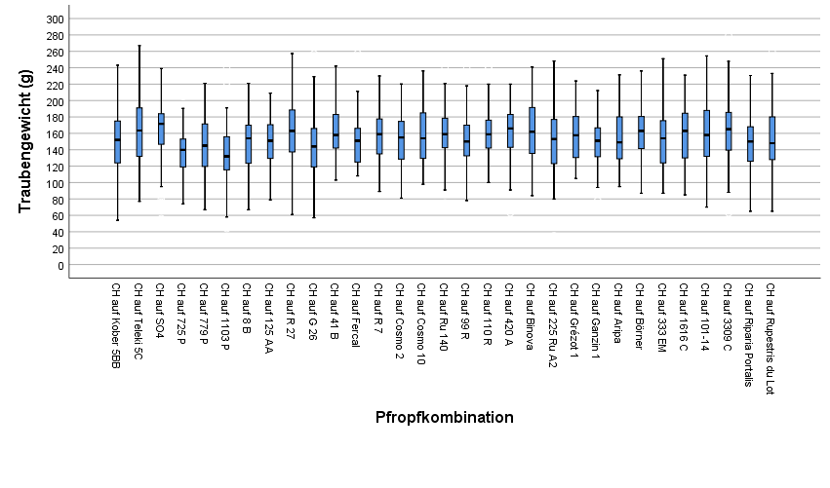
Ergebnisse
Mittelwerte des Traubengewichts der Jahre 2001 bis 2021: 133,5 – 165,9 g

Slide 18
Ergebnisse
Ertrag:
  Auf 1103 P, G 26, Riparia Portalis, 725 P, Ganzin 1, Aripa und 779 P waren die Erträge mit 2,50 – 2,64 kg/Stock signifikant geringer als auf 420 A, R 27, Binova, 41 B und SO4 mit 3,13 bis 3,44 kg/Stock.
Traubengewicht:
  Auf 1103 P, 725 P, G 26 und 779 P war das Traubengewicht mit 133,5 – 146,2 g signifikant geringer als auf 420 A, Börner, R 27, Binova, T5C, 41 B, 3309 C und SO4 mit Werten zwischen 161,2 und 165,9 g.

Slide 19
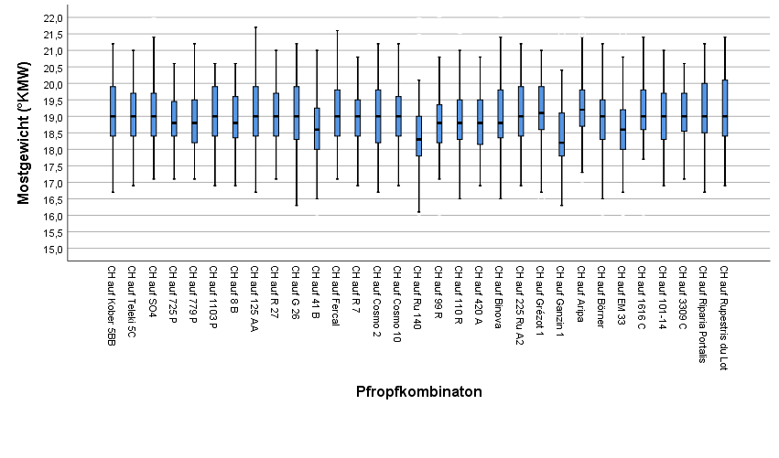
Ergebnisse
Mostgewichtsmittelwerte (°KMW) der Jahre 2001 bis 2021: 18,4 – 19,3 °KMW

Slide 20
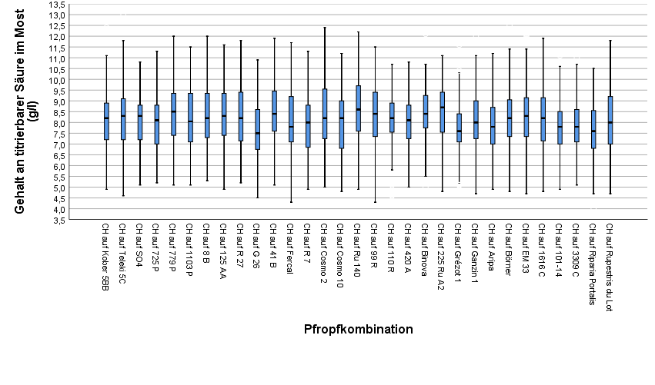
Ergebnisse
Säuregehalts-mittelwerte (g/l) der Jahre 2001 bis 2021: 7,6 – 8,5 g/l

Slide 21
Ergebnisse
Mostgewicht:
  Bei Ru 140, Ganzin 1, 41 B und EM 33 war das Mostgewicht mit 18,47 bis 18,61 °KMW signifikant geringer als bei allen anderen Unterlagsrebsorten mit Werten von 18,92 bis 19,32 °KMW.
Gehalt an titrierbarer Säure im Most:
  Bei Riparia Portalis, G 26, Grézot 1, Aripa, 101-14, R 7 und 3309 C war der Säuregehalt im Most mit 7,63 bis 7,91 g/l signifikant geringer als bei Börner, 125 AA, R 27, 1616 C, 99 Richter, EM 33, 779 P, Cosmo 2, Binova, 225 Ru A2, Ru 140 und 41 B mit Werten von 8,27 bis 8,54 g/l.

Slide 22
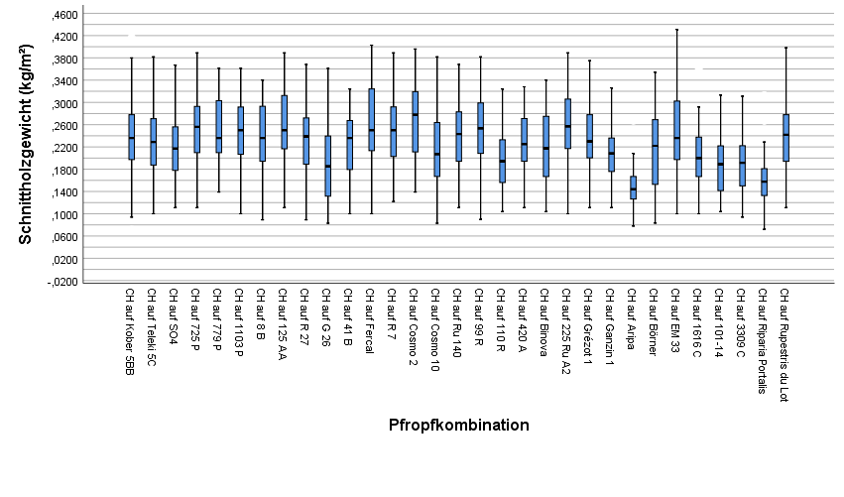
Ergebnisse
Mittelwerte des Schnittholzwichts der Jahre 2001 bis 2020: 1483 bis 2705 kg/ha

Slide 23
Ergebnisse
Schnittholzgewicht:
  Auf Aripa, Riparia Portalis, 3309 C, 101-14, G 26, 110 R, 1616 C, Ganzin 1, Börner, SO4, Cosmo 10 und Binova war das Schnittholzgewicht mit 0,1483 bis 0,2225 kg/m² signifikant geringer als auf R 7, 99 R, 725 P, 225 Ru A2, Fercal und Cosmo 2 mit Werten von 0,2503 bis 0,2705 kg/m².
  Aripa und Riparia Portalis bewirkten 0,1483 bzw. 0,1631 kg/m² den deutlich schwächsten Wuchs.

Slide 24
Zusammenfassung und Schlussfolgerungen
Die Auswahl der richtigen Unterlagsrebsorte ist Voraussetzung für eine lange Standzeit und die Nachhaltigkeit eines Weingartens.
Das Hauptziel des Einsatzes von Unterlagsreben ist der Schutz vor Schäden durch die Wurzelreblaus.
Weitere Ziele:
  keine negativen Effekte auf die Most- und Weinqualität
  ausgeglichene und langfristig gesicherte Erträge

Slide 25
Zusammenfassung und Schlussfolgerungen
Ein Großteil der getesteten Unterlagsrebsorten haben den genannten Anforderungen bei der wenig kalkempfindlichen Rebsorte Chardonnay am Untersuchungsstandort mit carbonathaltiger Braunerde auf Flyschmergel mit 18 – 40 % Kalkgehalt und mittlerer Kalkaktivität entsprochen.
Chlorose ist außer bei G 26 nicht oder nur minimal aufgetreten.
Der Stockausfall war bei Riparia Portalis und G 26 zu hoch.
Der Wuchskraft war bei Aripa und Riparia Portalis zu schwach.

Slide 26
Zusammenfassung und Schlussfolgerungen
In Abhängigkeit von ihren Eigenschaften hatten die verschiedenen Unterlagsrebsorten einen mehr oder weniger starken Einfluss auf Ertrag, Traubengewicht, Mostgewicht, Säuregehalt und pH-Wert im Most und Schnittholzgewicht von Chardonnay.

Slide 27
Zusammenfassung und Schlussfolgerungen
Bei Untersuchungen mit anderen Vitis vinifera-Rebsorten (Grüner Veltliner, Rösler, etc.) auf verschiedenen Unterlagsrebsorten waren stärkere Effekte auf Ertrag, Traubengewicht, Mostgewicht, Säuregehalt und pH-Wert im Most, Schnittholzgewicht, das Auftreten von Chlorose und die Stockausfälle als bei Chardonnay erkennbar.
  Dies führte zum Ausschluss weiterer Unterlagsrebsorten.
Die Eignung einer Unterlage für einen spezifischen Standort ist nicht nur stark von dessen (Boden)eigenschaften, sondern auch von den Eigenschaften des aufgepfropften Veredlungspartner abhängig.

Slide 28
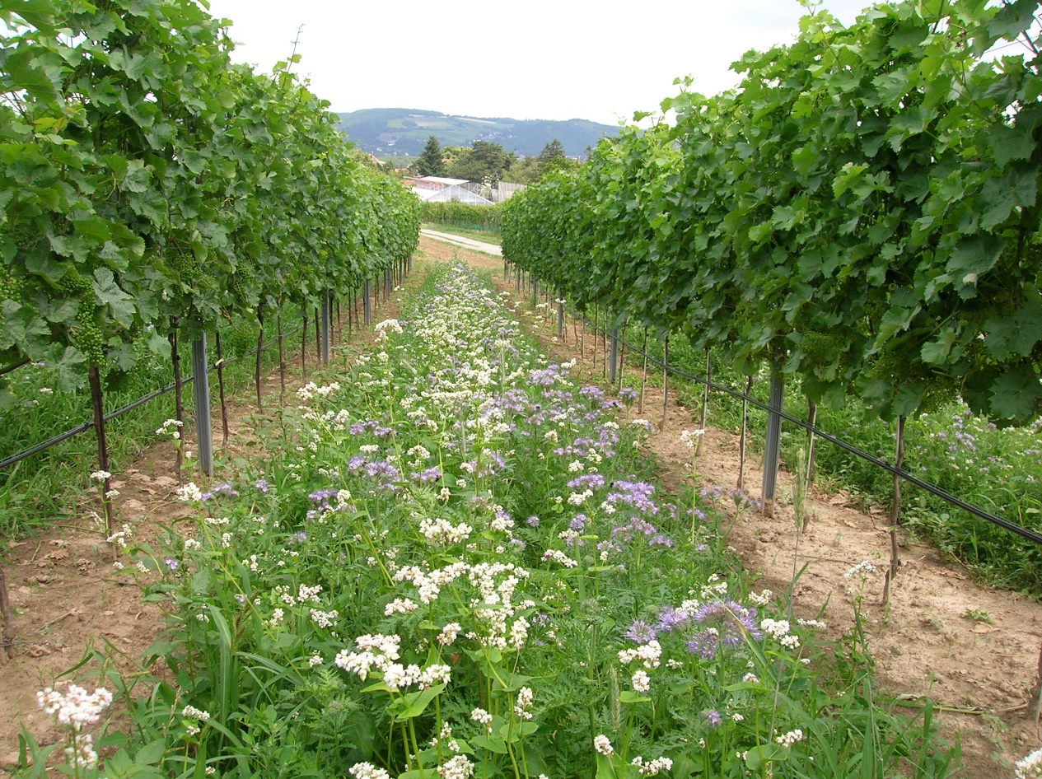
Danke für Ihre
Aufmerksamkeit!
DI Martin Mehofer, BEd
martin.mehofer@weinobst.at

